Slide 1



Slide 2
Nuestros
Servicios
Generación
energía eléctrica
(16 años)
Telecomunicaciones
(9 años)
Comercialización de
artículos de línea blanca
y materiales eléctricos
(39 años)
Distribución
de energía eléctrica
(59 años)

Slide 3
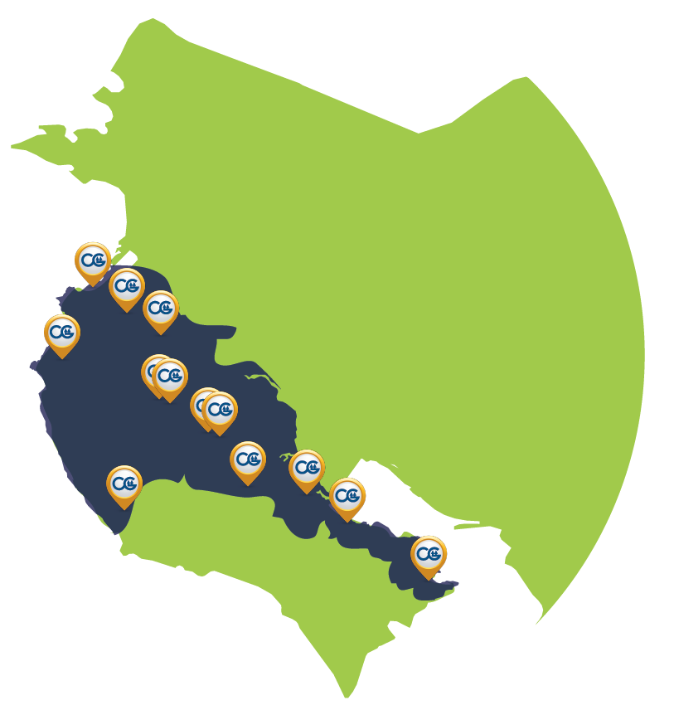


11 Sucursales
1 Almacén Suministros
eléctricos
1 Tienda Comercial
Cobertura
eléctrica 99,7%
3 700 km
líneas
primarias y
secundarias
95 mil abonados
72 mil Asociados
Luminarias
21 410

Slide 4
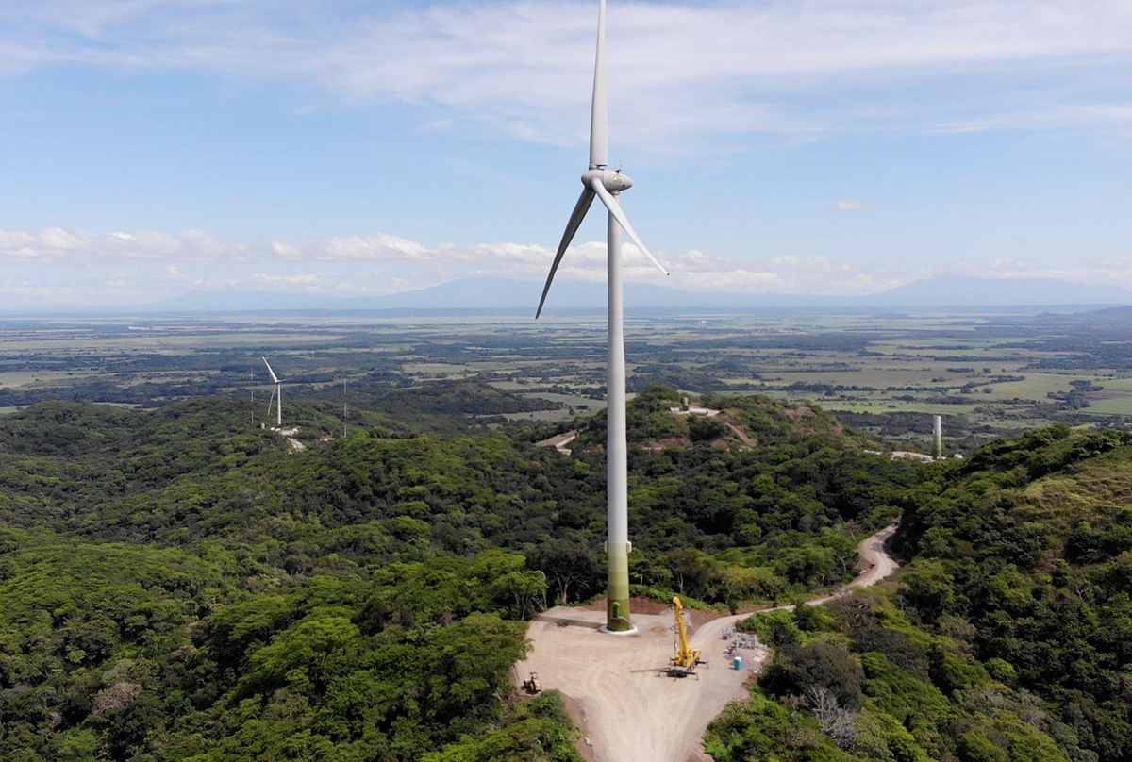
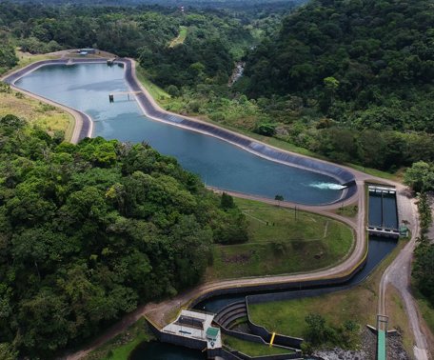
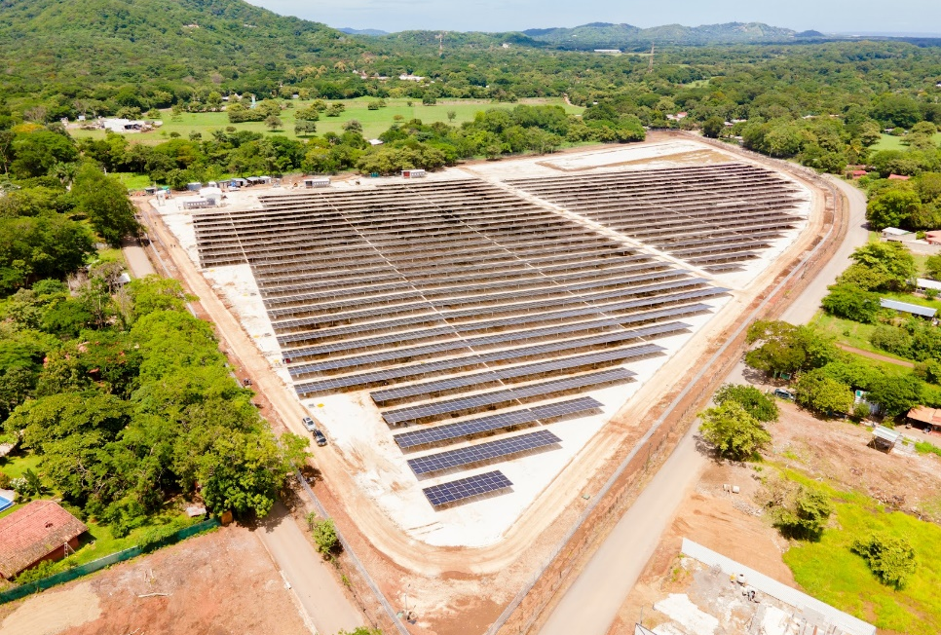
30 MW
35 MW
18,7 MWp

Slide 5
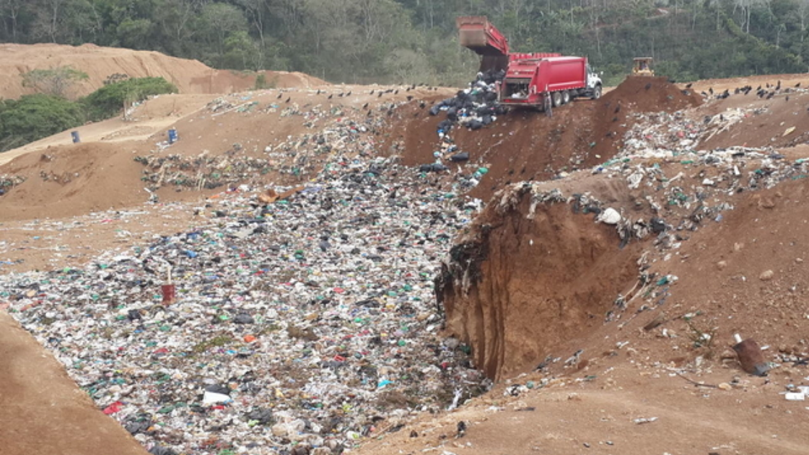
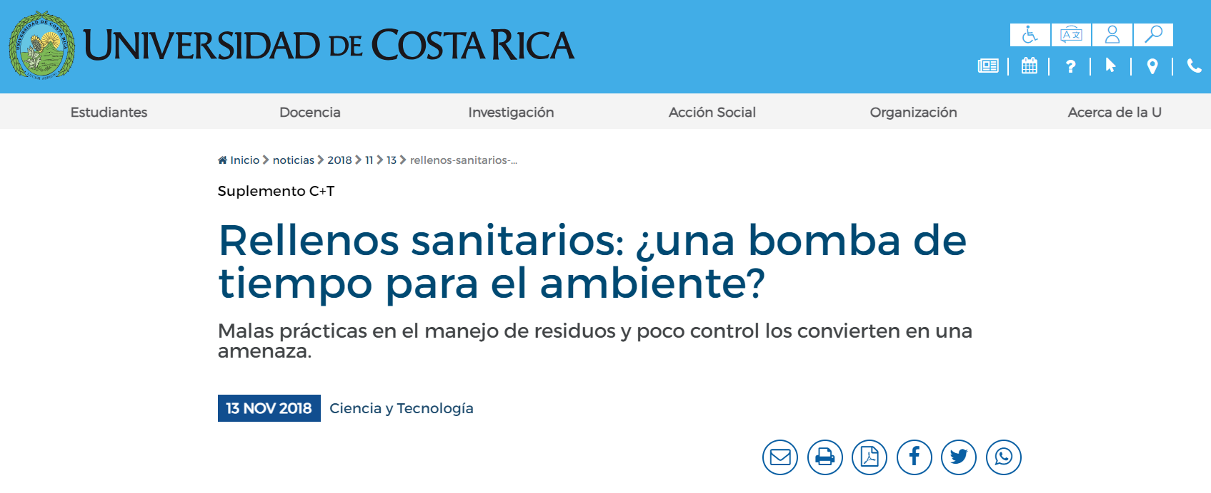
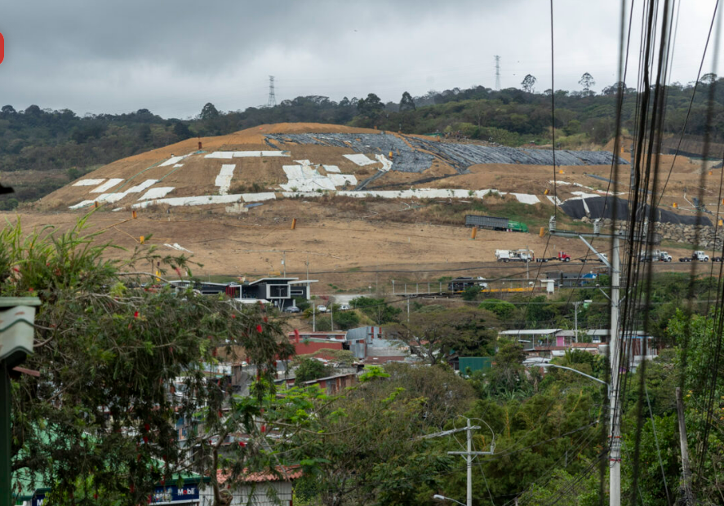
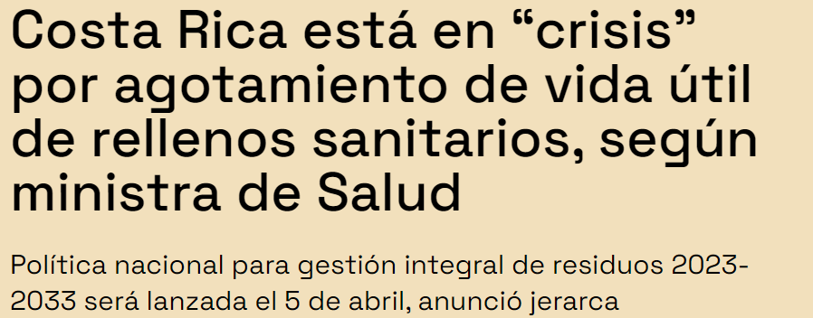
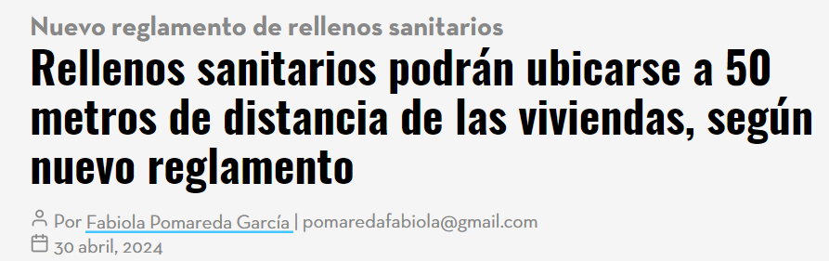
Problemática Nacional Actual

Slide 6
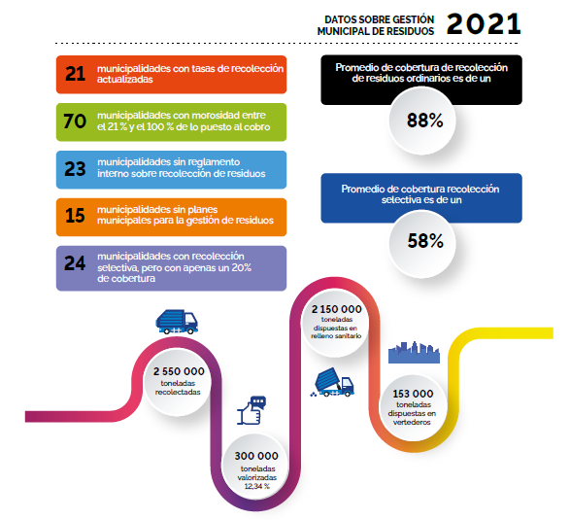
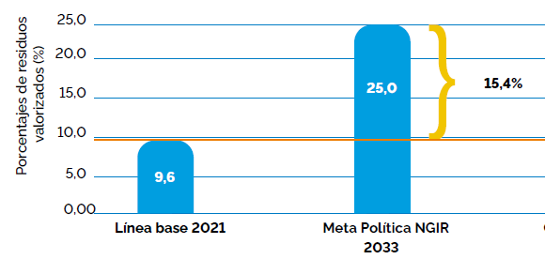
Problemática Nacional Actual
Costa Rica cuenta con 41 vertederos, el 93% están clausurado por el MS y 8 rellenos sanitarios activos.
Aún existen 22 municipalidades en zonas predominantemente rurales que mantienen el uso de vertederos.
Según la Política Nacional Gestión Integral Residuos (PNGIR) para el año 2033 la meta es que los Residuos valorizables lleguen a un 25%.

Slide 7
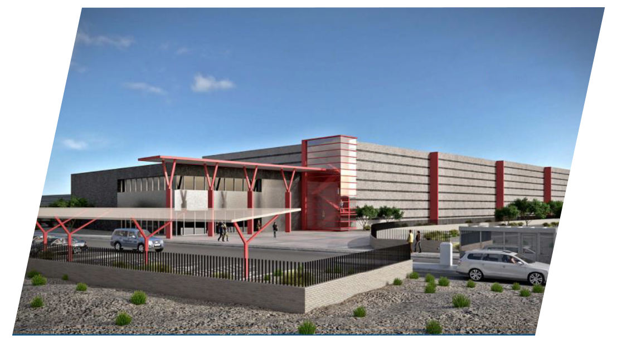
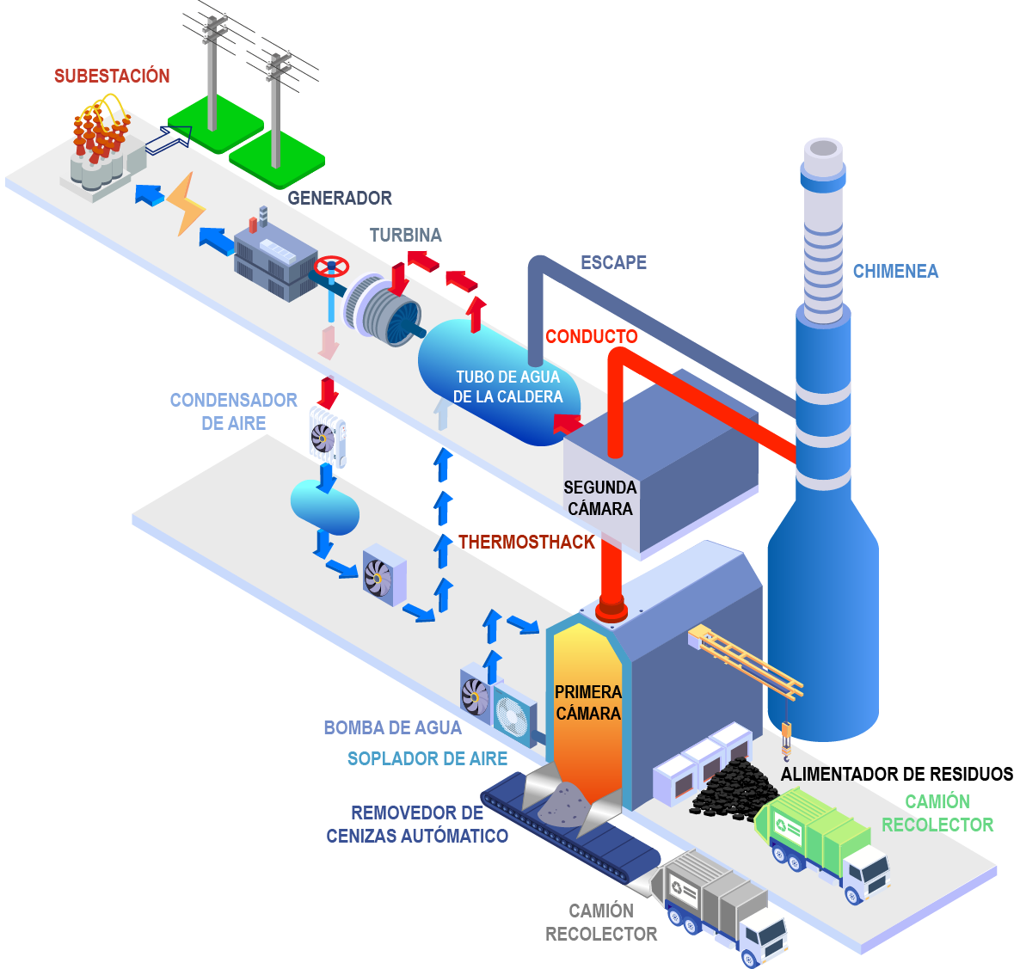
Proyecto de Gasificación de Desechos Sólidos No Valorizables
50 GWh
/año
7.5 MW
Ago-24
Energía anual estimada
Potencia Instalada
Inicio Construcción
200 Ton/d
+ 6 Munis
Jul-26
Disposición diaria
Convenios Municipalidades
Inicio Operación
Generaremos energía eléctrica por medio de la gasificación de los desechos sólidos (basura) que producen las comunidades

Slide 8
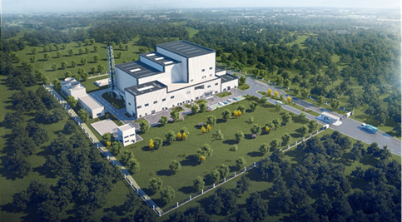

Slide 9
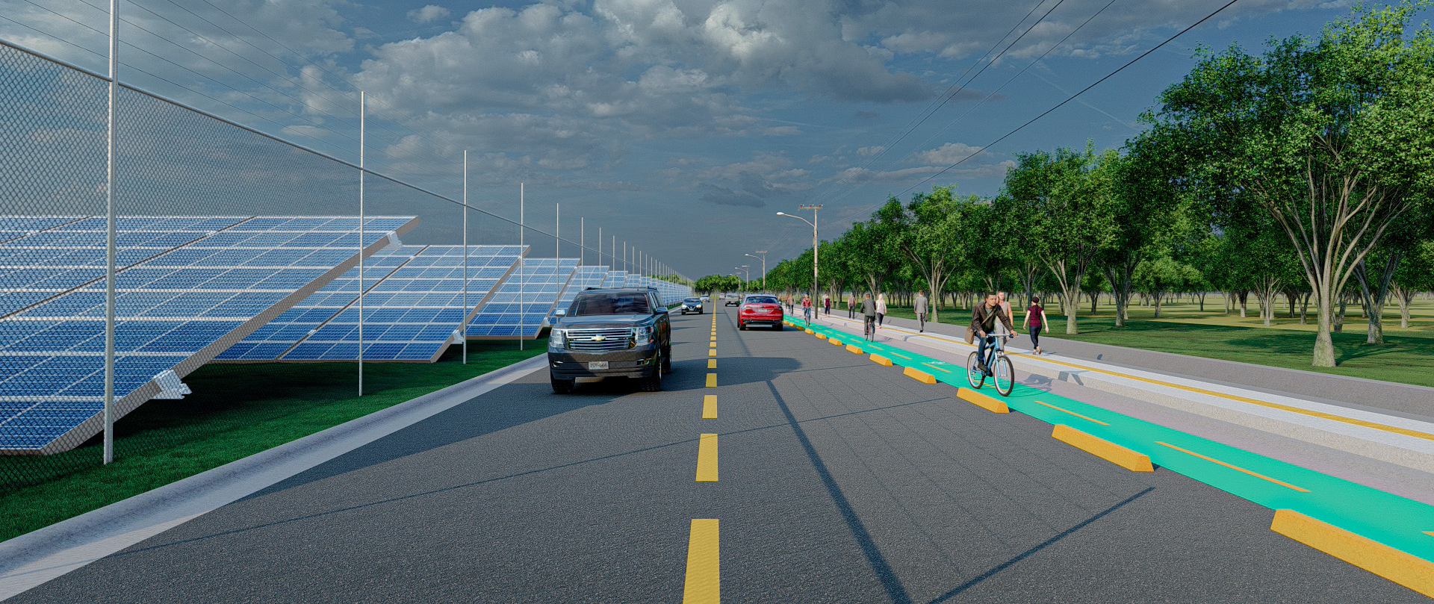
Diseño Acceso Planta.

Slide 10
Qué Vamos a Procesar?
RSM No Valorizables
RSM Valorizables contaminados
Llantas
Residuo Orgánico de Patios y trochas
Desechos industriales: bagazo, rastrojo, aceites vegetales, desechos orgánicos, textiles, etc

Slide 11




Aporte a los Objetivos Desarrollo Sostenible.
Proyecto Gasificación Residuos Sólidos Municipales

Slide 12
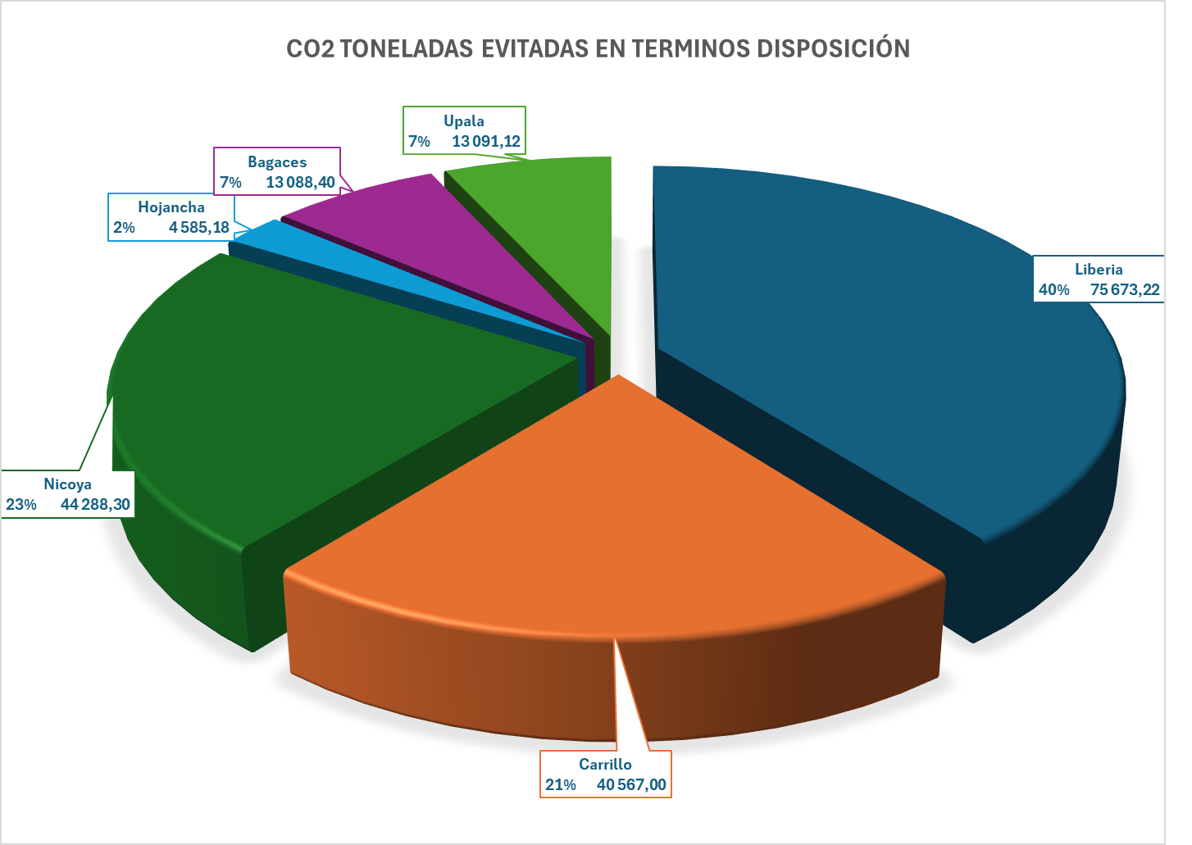
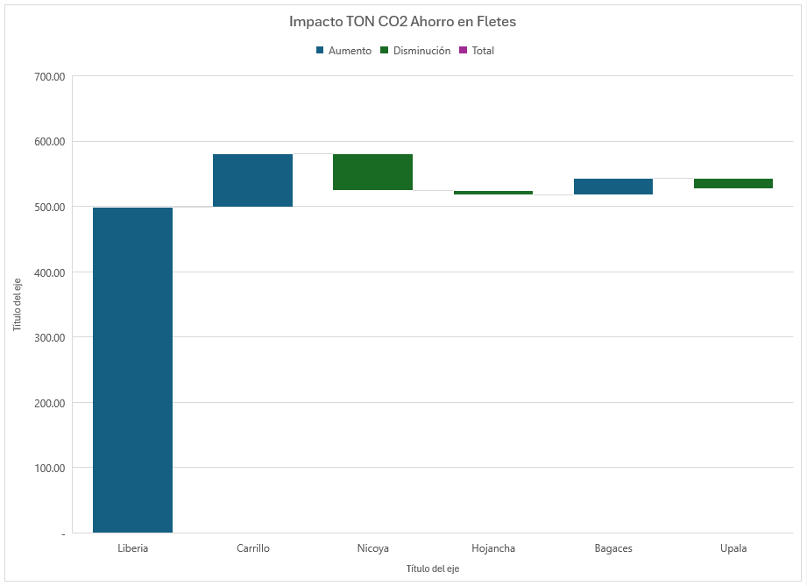
Impactos Ambientales Mitigados
191,293,21 Ton CO2/año
527 Ton CO2/litro Diesel / año

Slide 13

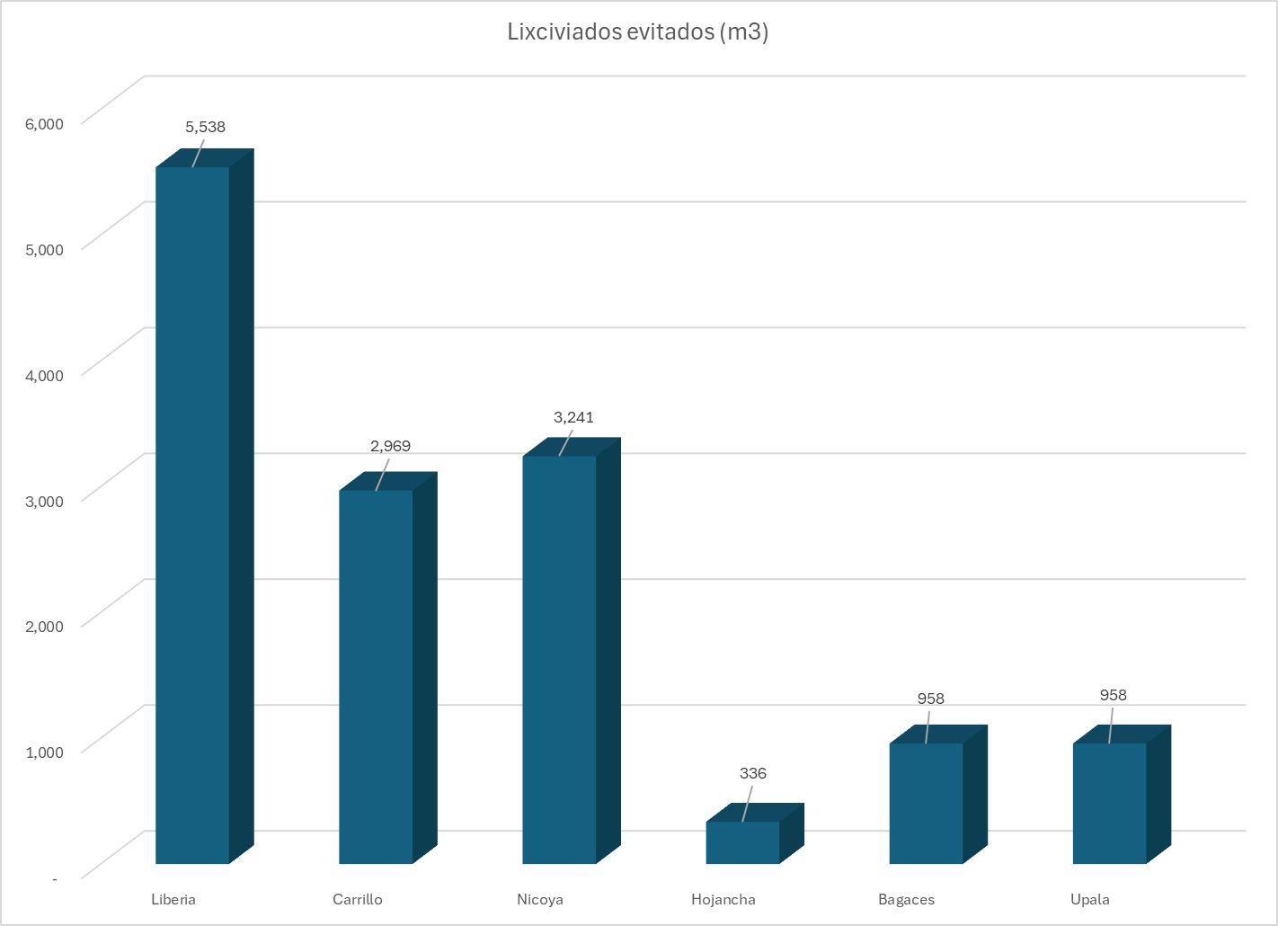
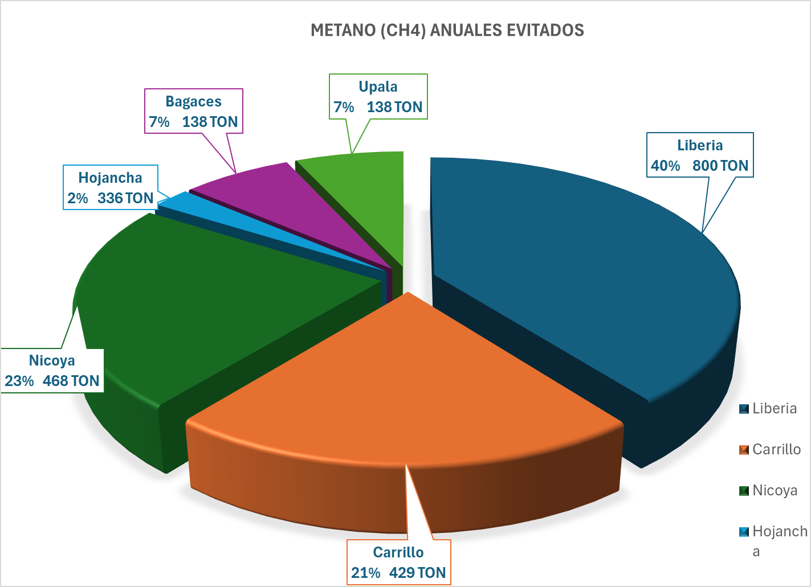
Beneficios Ambientales
14,000 m3 lixciviados/año
2,023 Ton Metano/año

Slide 14
Beneficios Ambientales
1- Sacar de la Flotilla vehicular del país el 4,7%.
2- Compensa sembrar 31,882 Hectáreas de Terreno
3- Reduce el consumo petróleo en 3.74% aportando a la transición energética del país.

Slide 15

Beneficios Sociales
Beneficios Empleos Directos e Indirectos
  Generación de 150 empleos directos
  Generación de 300 empleos indirectos
Población
  Educación
  Reducción de enfermedades
  Incendios en viviendas
  Encadenamientos de valor

Slide 16

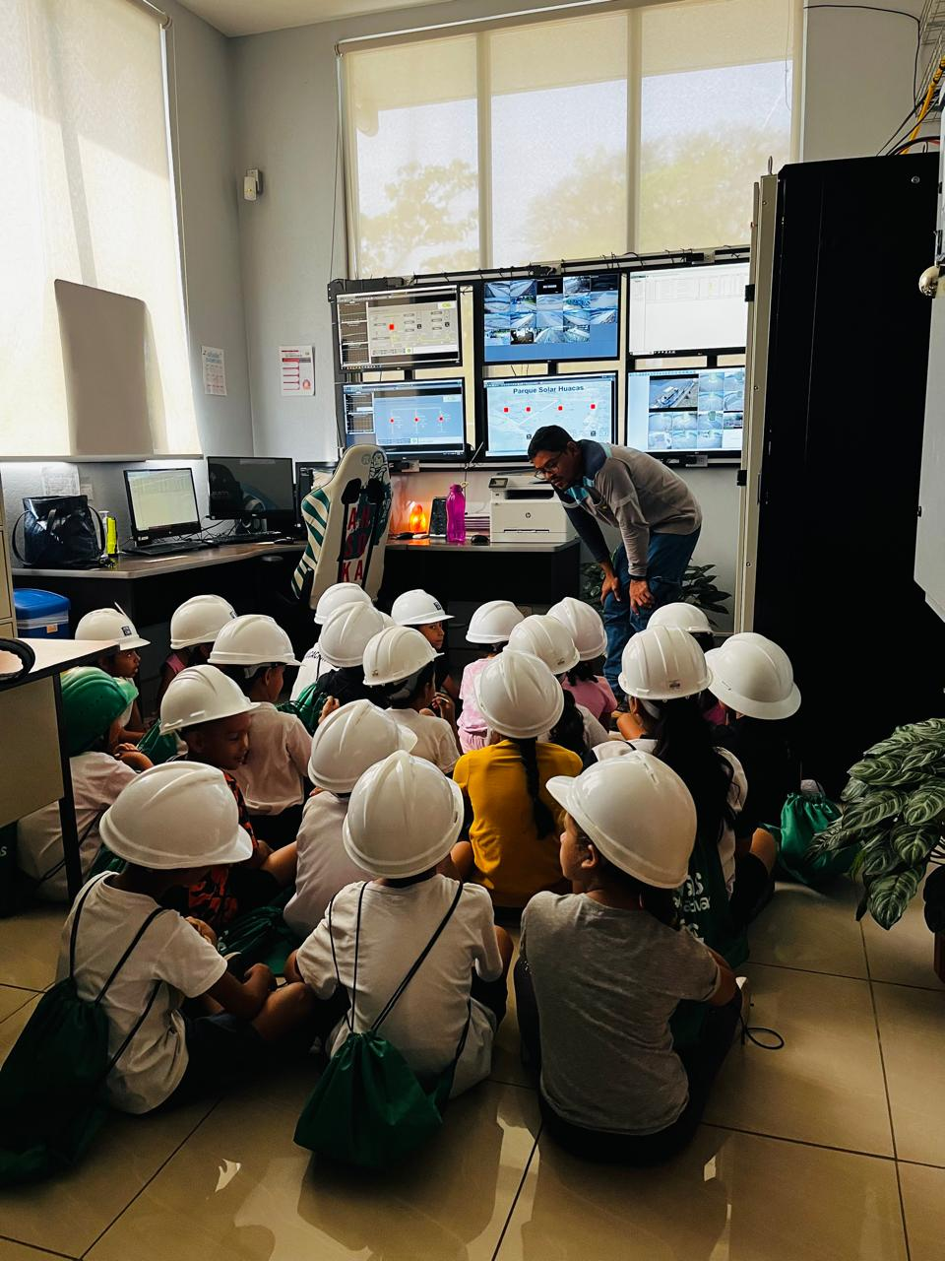

Giras Educativas.
Participación de 360 estudiantes por año.
Cumplimiento del ODS 13 Acción por el Clima.

Slide 17
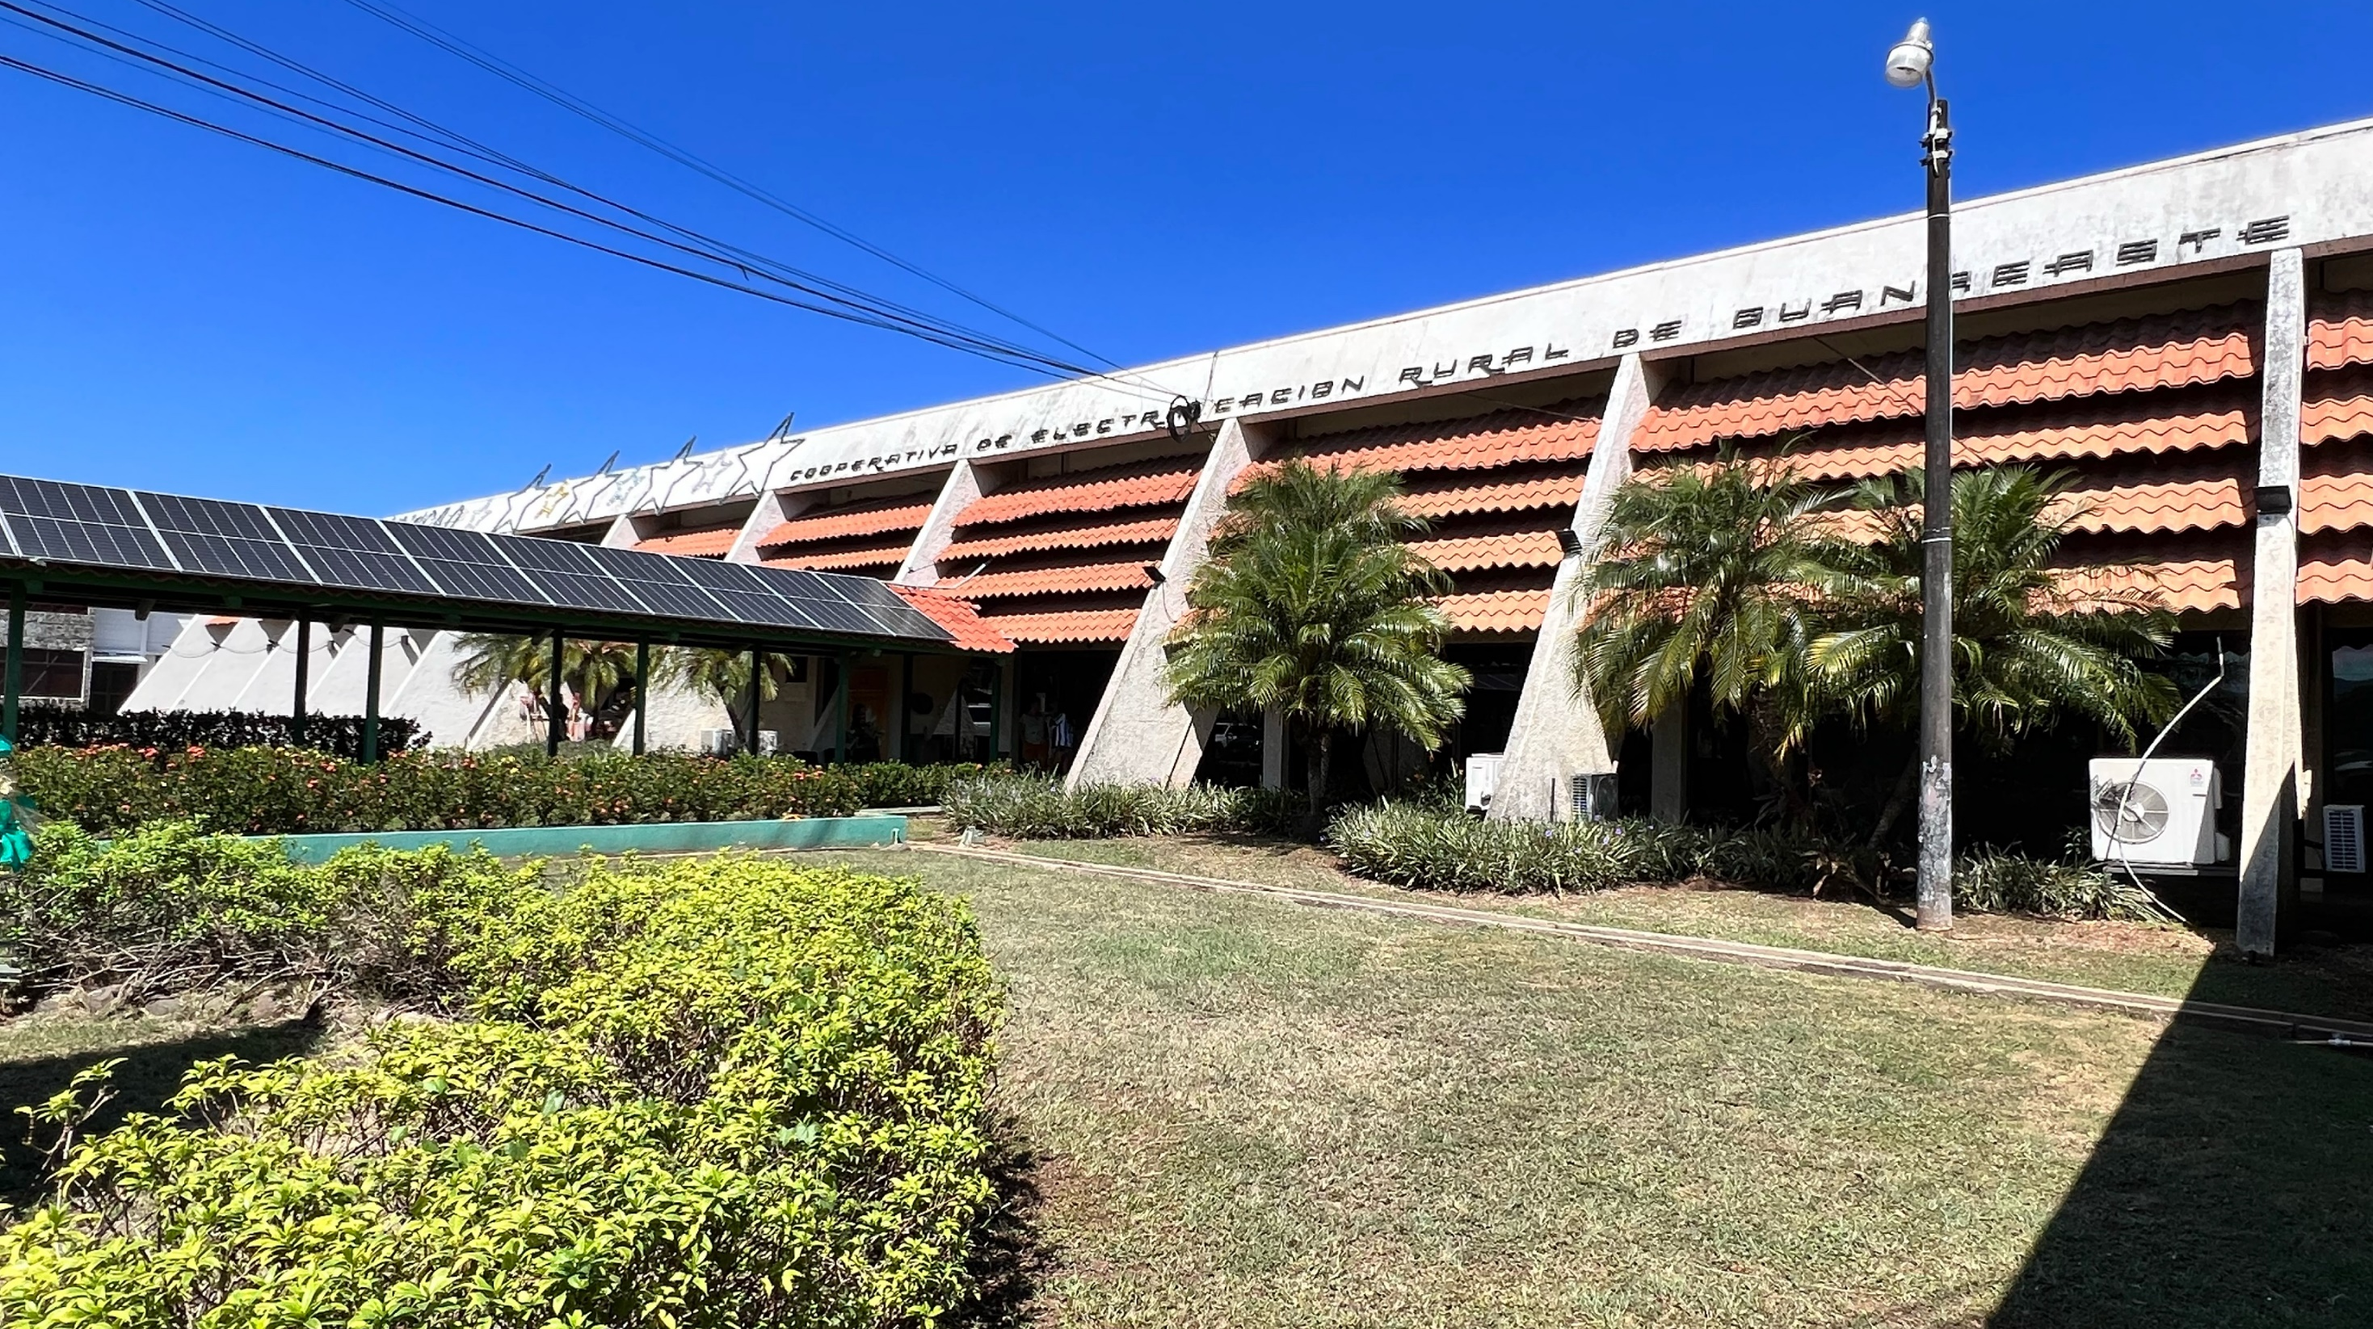

08 / 21
Datos Financieros

Slide 18
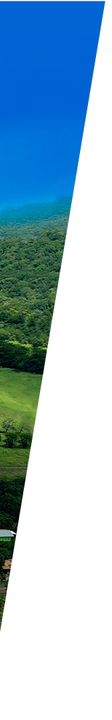

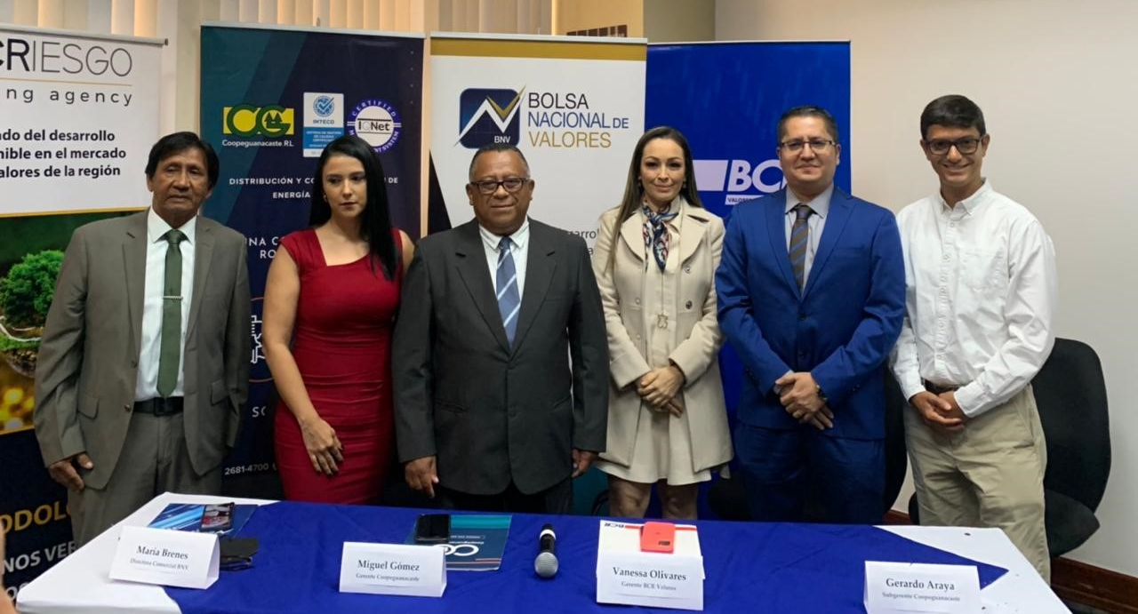
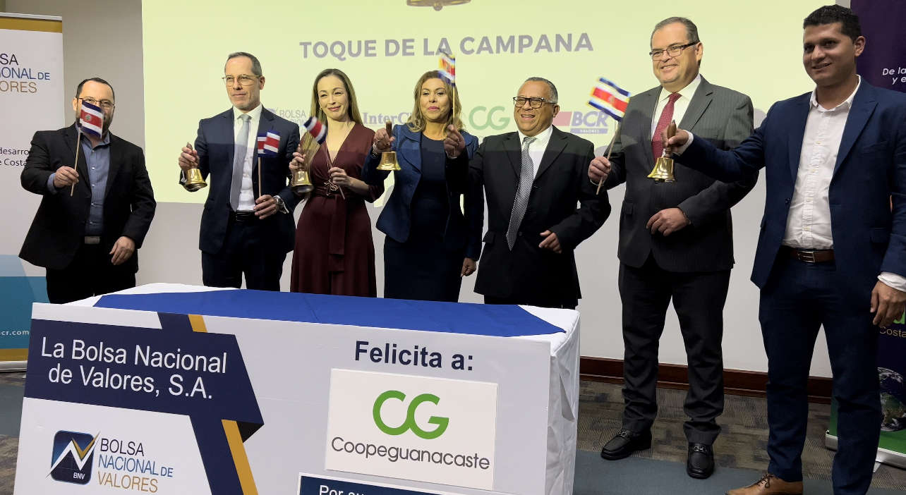
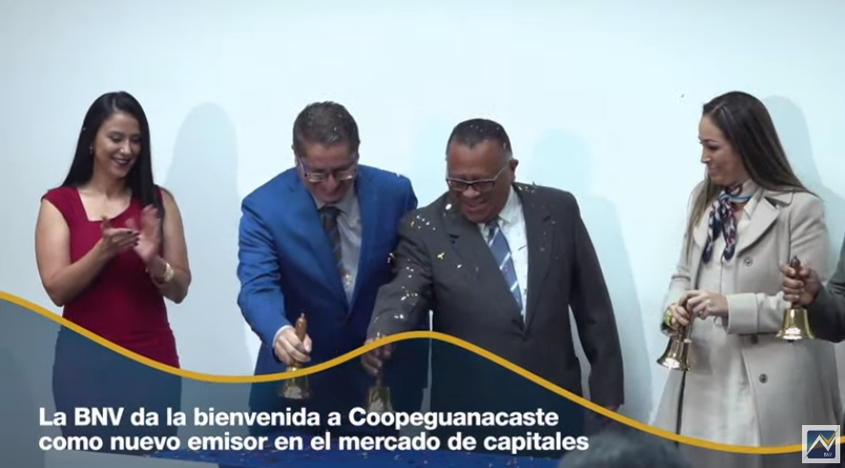
Somos la primera
Cooperativa de
Costa Rica en emitir
bonos verdes
en el mercado de capitales
Los recursos obtenidos mediante la emisión de bonos temáticos a través de la Bolsa Nacional de Valores, permitió la construcción del Parque Solar Huacas y próximamente se construirá el Proyecto de Gasificación de Desechos Sólidos.

Slide 19
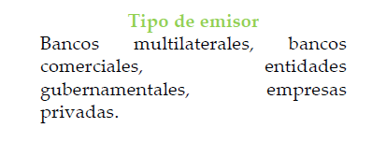
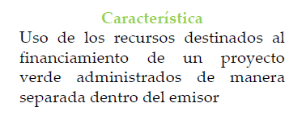

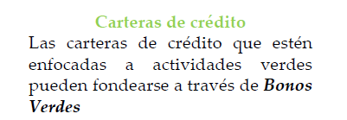
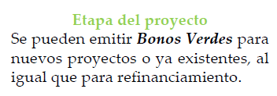

¿Qué es un bono verde?
Un bono verde es un instrumento de deuda mediante el cual se obtienen recursos cuyo uso es exclusivamente para financiar o refinanciar parcial o totalmente “proyectos verdes”.

Slide 20

¿Qué representan los bonos temáticos?
Para empresas:
Fuente de financiamiento alterna para proyectos sostenibles.
Para el país:
Fondeo para lograr avanzar en la agenda 2030 y Plan Nacional de Descarbonización.
Para inversionistas:
Nueva opción de inversión.
CR tiene el potencial de convertirse en el hub centroamericano de emisiones temáticas.

Slide 21
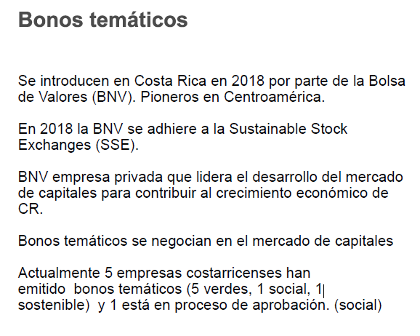

Slide 22
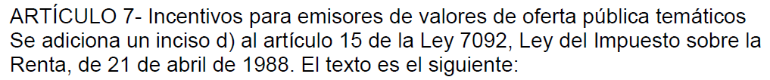
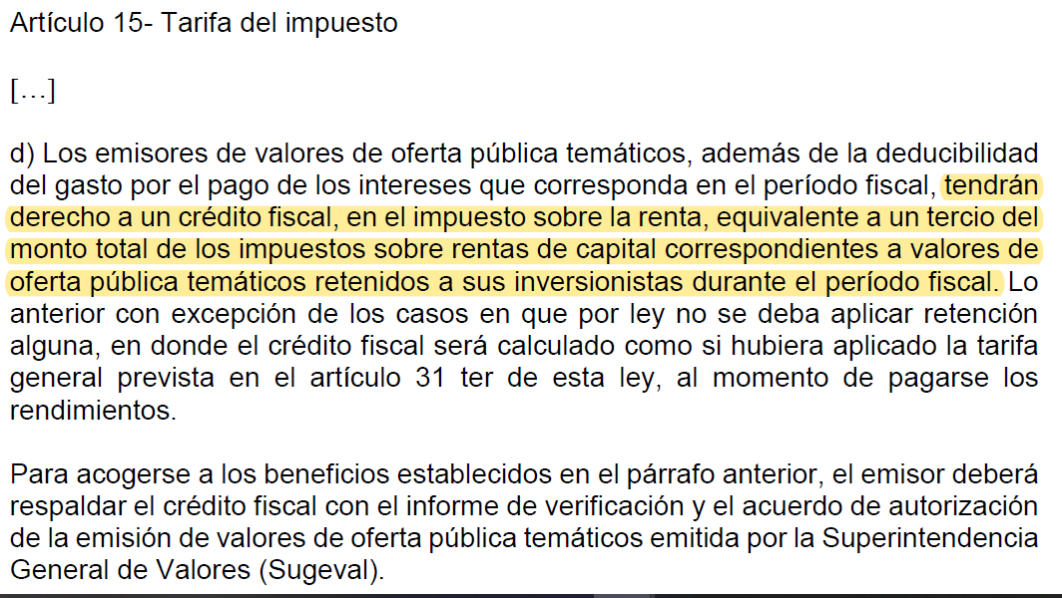
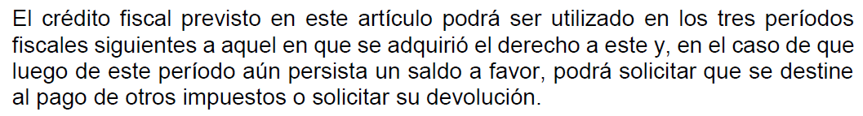
Incentivo fiscal -
LEY PARA POTENCIAR EL FINANCIAMIENTO Y LA INVERSIÓN PARA EL DESARROLLO SOSTENIBLE, MEDIANTE EL USO DE VALORES DE OFERTA PÚBLICA TEMÁTICOS
EXPEDIENTE N.º 22.160
Notes:
Incluirla.

Slide 23
¿Por qué nos decidimos por bonos?
Necesidad de financiamiento para construcción de proyectos.
Coopeguanacaste hace grupo de interés económico con el ICE.
Las operaciones activas, directas e indirectas de las entidades financieras realizadas con empresas que hagan grupo de interés económico con el ICE no pueden superar el 30% del capital suscrito y pagado.

Slide 24
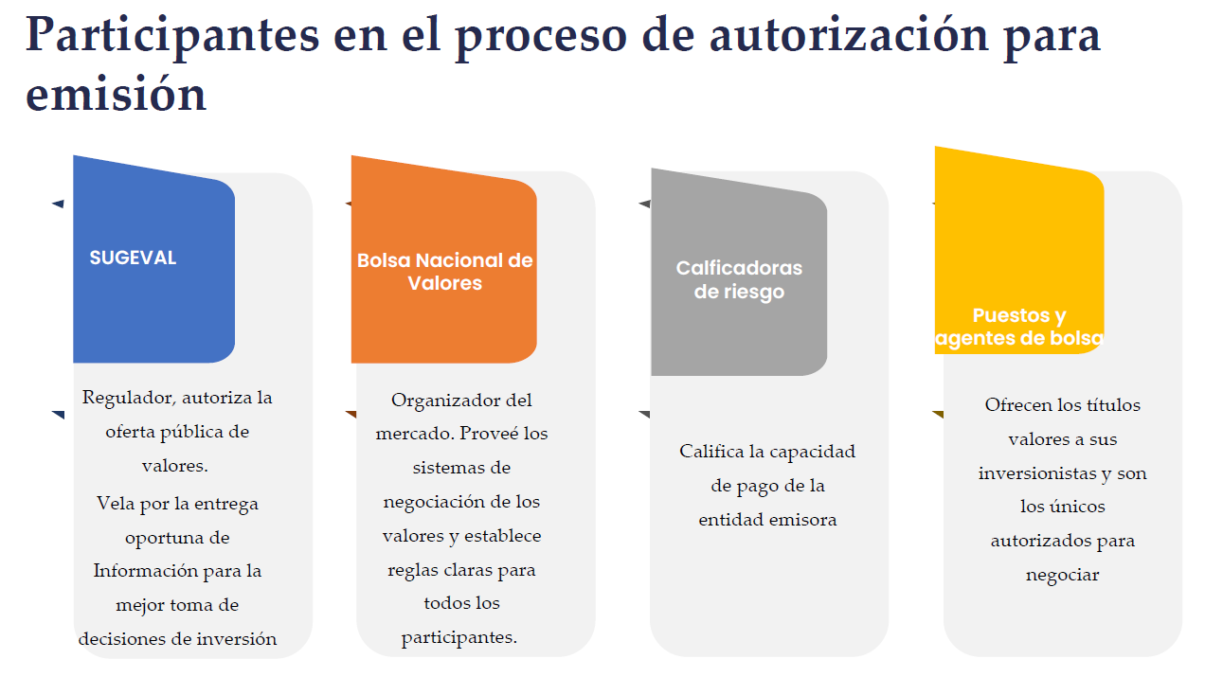

Slide 25
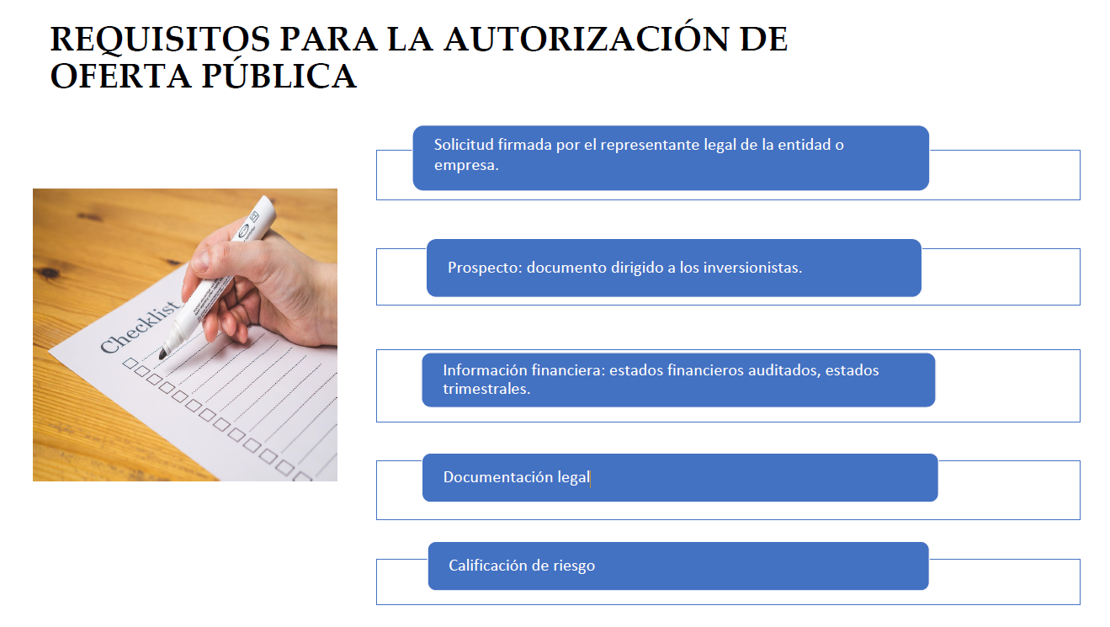

Slide 26
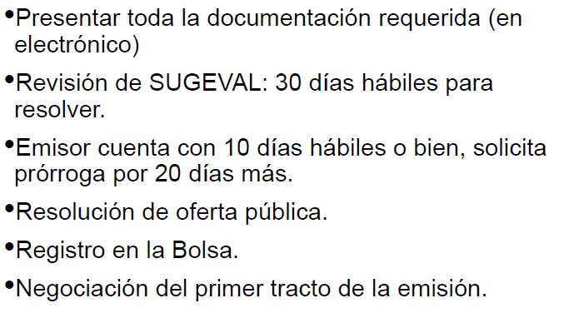
Proceso de registro ante la SUGEVAL

Slide 27
Desembolso de bonos
Se evaluó por medio de que mecanismo colocar la plata, se definió que la mejor opción era colocación en firme, ya que necesitábamos mandar un buen mensaje al mercado.
Independientemente del mecanismo hay que pagar comisión por colocación.
Se negociaron las tasas principalmente con operadoras de pensiones.
Dado que contábamos con la autorización del consejo en sesión 1752/2021/05 se firmó un contrato en firme con el BCR Valores con las condiciones pactadas.
Luego se realizó un hecho relevante y a los tres días nos acreditaron los fondos de la emisión de bonos verdes.
Notes:
Incluirla.

Slide 28
Proceso de autorización
Elaboración de prospecto de inversión.
Evaluación de calificadora de riesgo .
Presentación y defensa en comité de riesgo.
Revisión de información de SUGEVAL.
Cumplimiento de modificaciones y requisitos de SUGEVAL.
Autorización de SUGEVAL.
Hecho relevante de autorización por SUGEVAL.
Buscar el acompañamiento requerido para estructurar el financiamiento
Contratar a estructurador

Slide 29
Proceso de emisión
Eventos de mercado Bolsa Nacional de Valores
Contacto con principales inversionistas.
Presentación y defensa en comité de riesgo de inversionistas.
Negociación de tasa con diferentes inversionistas.
Definición de meta de tasa de interés.
Definición de fecha de colocación y mecanismo de colocación.
Firma de contrato en firme con Puesto Bolsa por negociación con inversionista.
Hecho relevante al mercado de colocación.
Tres días siguientes se acreditaron los fondos.
Hecho relevante sobre resultado de colocación.

Slide 30

Información periódica que todo emisor debe presentar
Estados financieros trimestrales.
Estados financieros auditados.
Informes de bonos verdes.
Resultado de las colocaciones.
Prospecto anual.
Calificación de riesgo cada seis meses.
Hechos relevantes: un día hábil posterior al suceso.
https://coopeguanacaste.com/bonos-verdes/

Slide 31
Bonos colocados
Plazo | 5 años | 10 años | 15 años | 20 años | Total
Monto colones | 4.060.000.000 | 11.625.000.000 | 10.075.000.000 | 1.500.000.000 | 27.260.000.000
Notes:
Poner una filmina de lo que colocamos con los plazos, incluyendo los 4.060.000.000 y una filmina donde indique que simulamos una tabla de préstamo.

Slide 32


21
Costo Proyecto
¢27,740 millones colones
TIR 10.45%

Slide 33




Financiamiento
El financiamiento del proyecto se construirá gracias al apoyo de las siguientes participantes del mercado y con recursos aportados por la cooperativa
Junta Pensiones y Jubilaciones Magisterio Nacional
Operadora Pensiones
Junta Administradora Fondo de Jubilaciones y Pensiones del Poder Judicial
Operadora Pensiones Complementaria CCSS

Slide 34

¡Una cooperativa con visión de futuro!
¡Muchas gracias!

